Slide 1
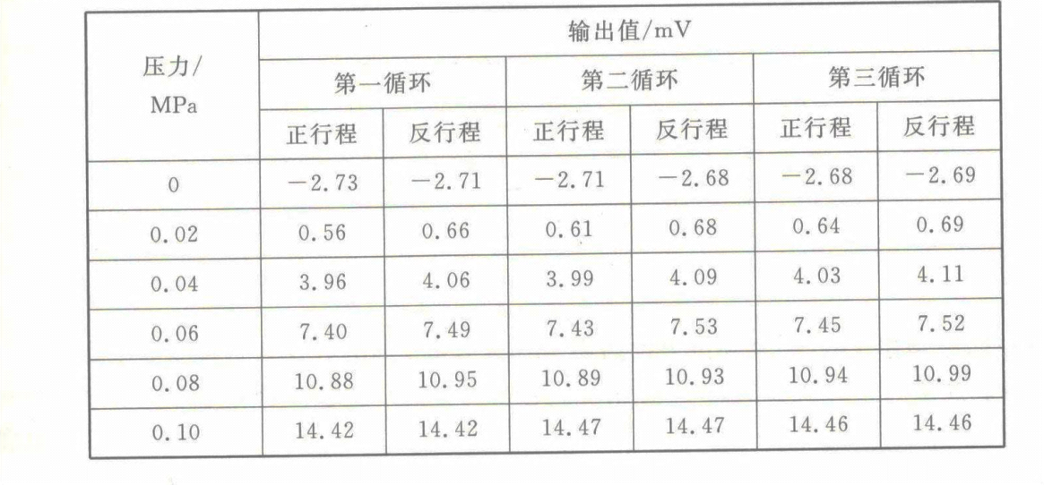
传感器课程学习题
1、什么是测量误差？什么是测量值的绝对误差和相对误差？请用公式表示绝对误差和相对误差。
2、什么是测量的随机误差？如何减小随机误差对测量结果的影响？
3、什么是传感器？它由哪几部分组成？各部分的作用是什么？请举例两个具体的传感器的例子解释它们的各个部分。
4、试描述如何用随身携带的智能手机中的三轴加速度传感器的测量数据计算人走路的步频。
5、某压力传感器测试数据如右下表所示，请描述如何计算其非线性误差、迟滞和重复性误差。
6、什么是直流电桥？请分别用图表示单臂直流电桥、半桥差动电桥和全桥差动电桥。
7、试设计一种应用电阻应变片测量汽车的重量的方案。
8、试描述一种电感式传感器测量齿轮转动速度的原理。
9、试描述一种光电传感器检测烟雾的原理。
10、试描述一种光纤传感器测量温度的原理，并绘出对应的传感器结构示意图。
这里的学习题仅供同学们自己学习用，不需要提交。

Slide 2
传感器课程学习题_参考答案
1、什么是测量误差？什么是测量值的绝对误差和相对误差？请用公式表示绝对误差和相对误差。P6
2、什么是测量的随机误差？如何减小随机误差对测量结果的影响？P7
3、什么是传感器？它由哪几部分组成？各部分的作用是什么？请举例两个具体的传感器的例子解释它们的各个部分。P27
4、试描述如何用随身携带的智能手机中的三轴加速度传感器的测量数据计算人走路的步频。
5、某压力传感器测试数据如右下表所示，请描述如何计算其非线性误差、迟滞和重复性误差。
（见下页）
P29
6、什么是直流电桥？请分别用图表示单臂直流电桥、半桥差动电桥和全桥差动电桥。P50-51
7、试设计一种应用电阻应变片测量汽车的重量的方案。8、试描述一种电感式传感器测量齿轮转动速度的原理。
9、试描述一种光电传感器检测烟雾的原理。
10、试描述一种光纤传感器测量温度的原理，并绘出对应的传感器结构示意图。（示意图见后面几页）
P54
P81
P129
本页里的P6和P7是指该题对应的内容在教科书的第6页和第7页。

Slide 3
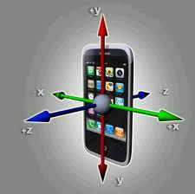
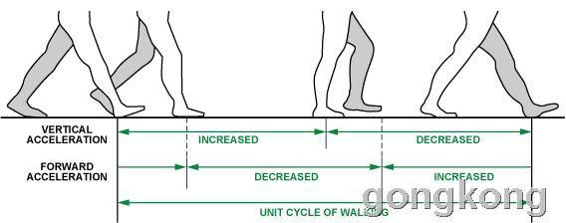
三轴加速度传感器的应用
利用三轴加速度传感器的计步测算法
利用智能手机里的三轴加速度传感器（x,y,z轴代表方向如图）的值来分析，可以用以检测人步行中三个方向的加速度变化。收脚的动作中，由于重心向上单只脚触地，垂直方向加速度是呈正向增加的趋势，之后继续向前，重心下移两脚触底，加速度相反。水平加速度在收脚时减小，在迈步时增加。
iOS 设备的三轴加速度传感器示意图

Slide 4
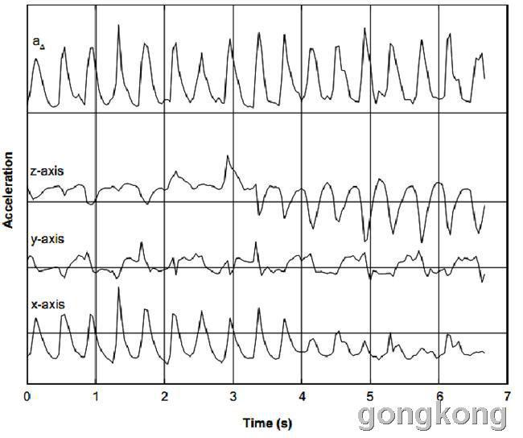
三轴加速度传感器的应用
利用三轴加速度传感器的计步测算法
反映到图表中，可以看到，在步行运动中，垂直和前进产生的加速度与时间大致为一个周期性波动的曲线，同时也统计了加速度沿x，y，z轴的分加速度随时间的变化。

Slide 5
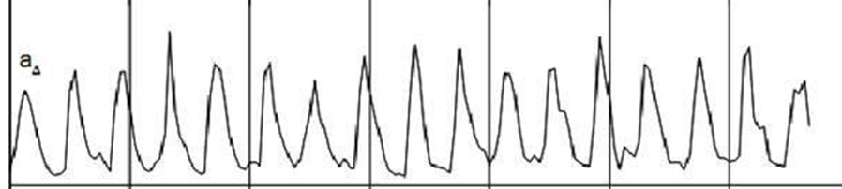
三轴加速度传感器的应用
利用三轴加速度传感器的计步测算法
计算步数
高线
B
B
B
B
低线
A
A
A
A
如图，画两条基准线，且使每条基准线介于每个周期的波峰与波谷之间，我们只关注基准线与波形图的交点。预定两种状态A和B，默认开始处于A状态。当处于A状态时，波形图与高线相交，状态改为B；当处于B状态时，波形图与低线相交，状态改为A。如此状态会在A、B之间轮流转换。计算步数时，只需要计算出从状态从A转换成B的转换次数，即为步数。步数除时间，就是步频。

Slide 6

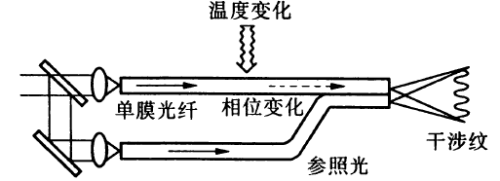
光纤传感器
光纤温度传感器
温度变化
导致
相位变化
一束光，分成两路，一路（图中下面那一路）作为参考，另一路（图中上面那一路）经过待测温度区，由于温度导致光纤里的光会产生一点相位变化，然后两路光汇合在一起产生干涉，通过检测干涉纹，来推算待测温度是多少。

